Slide 1
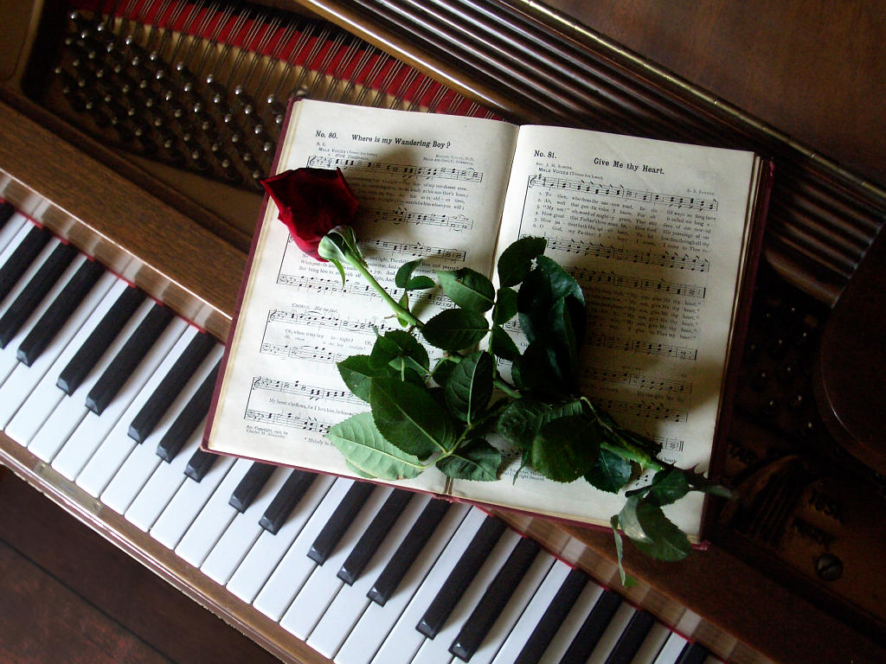


Slide 2
П о л о н е з – польский танец (первоначально воинственный танец рыцарей).
Особенно популярны были полонезы в XIX веке, из них есть очень известные, такие, как полонез Шопена, Огинского. А этот полонез композитора
М. И. Глинки из оперы «Жизнь за царя».

Slide 3
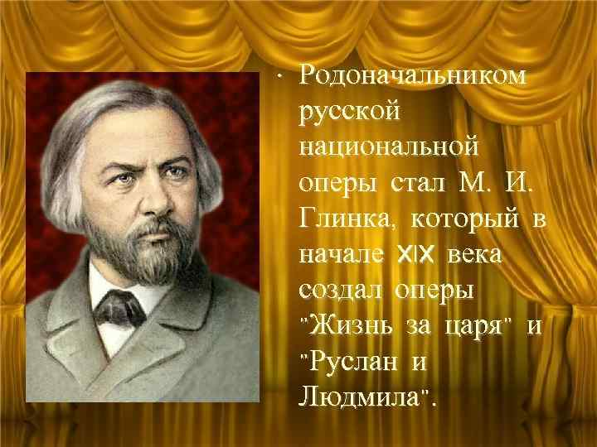

Slide 4
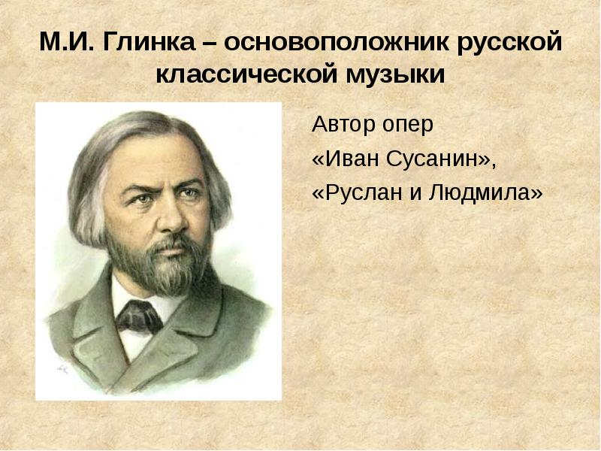

Slide 5
Либре́тто (из итал. libretto «книжечка», «книга») — литературная основа большого вокального (и не только) сочинения, светского или духовного характера, например: оперы, балета, оперетты, оратории,
кантаты, мюзикла. Это же
краткое литературное содержание.

Slide 6
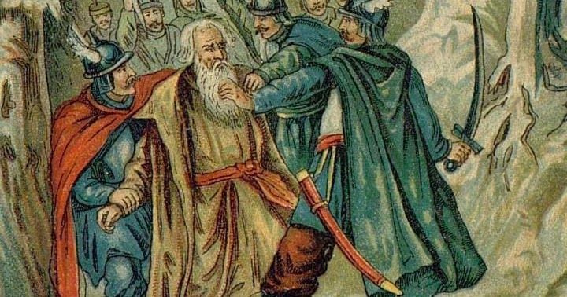
Тема урока:
«Русский национальный герой
Иван Сусанин».

Slide 7
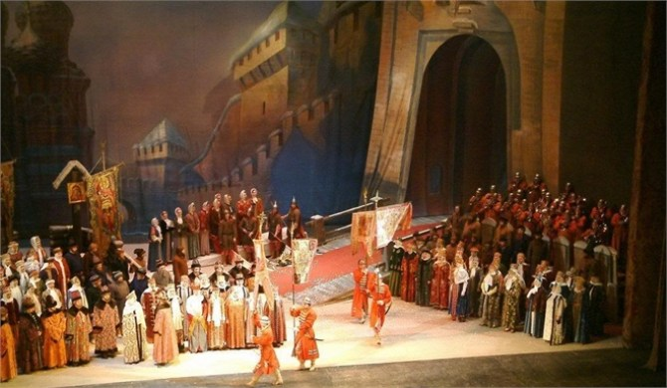
хор «Славься!»

Slide 8
1 куплет
Славься, славься, ты Русь моя,
Славься, ты русская наша земля.
Да будет во веки веков сильна
Любимая наша родная страна.

Slide 9
2 куплет
Славься, славься, из рода в род,
Славься, великий наш русский народ.
Врагов, посягнувших на край родной,
Рази беспощадной могучей рукой.

Slide 10
3 куплет
Слава, слава, героям - бойцам,
Родины нашей отважным сынам.
Кто кровь за Отчизну свою прольёт,
Того никогда не забудет народ!
Будь жив! Будь здрав! Весь наш край!
Ура! Ура! Ура! Ура!

Slide 11
Тема: «Русский национальный герой
Иван Сусанин».
«На сегодняшнем уроке я понял ….»;
«Я похвалил бы себя…»;
«Сегодня мне удалось…»;
«Я почувствовал, что…»;
«Было трудно…» .

Slide 12
Домашнее задание.
Узнать о празднике «Масленица» у своих родителей, повторять слова хора «Славься!»

Slide 13
Спасибо за урок!

